Slide 1


Slide 2
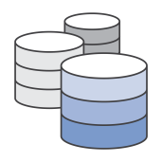



Cơ sở dữ liệu quan hệ là gì?
Thế nào là quan hệ một - một
Thế nào là quan hệ một - nhiều
Thế nào là quan hệ nhiều - nhiều
Điểm mạnh và yếu của cơ sở dữ liệu quan hệ

Slide 3
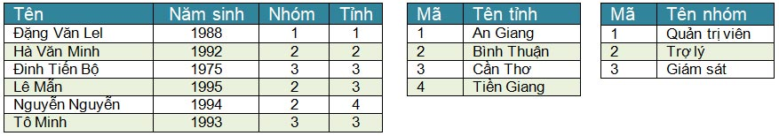
CƠ SỞ DỮ LIỆU QUAN HỆ LÀ GÌ?
4
???
Nhìn lại cấu trúc CSDL đã chuẩn hóa về nhất quán. Ta hiểu là giờ muốn xem tên NHÓM và tên TỈNH thì cần tham chiếu MÃ tương ứng qua bảng tương ứng. Nhưng nếu mã đó không tồn tại ở bảng phụ thì sao?
Cơ sở dữ liệu quan hệ là CSDL mà ở đó nó đảm bảo mối liên kết giữa khóa phụ và khóa chính luôn được chính xác. Sự đảm bảo này được giữ vững thông qua lớp LOGIC. Mọi thao tác có thể làm sai lệch mối quan hệ sẽ đều bị ngăn chặn. Có 3 loại quan hệ chính là quan hệ ‘Một – Một’, quan hệ ‘Một – Nhiều’ và quan hệ ‘Nhiều – Nhiều’

Slide 4
Hai bảng dữ liệu quan hệ MỘT – MỘT ?
Ví dụ về bài toán quản lý nhân viên. Bạn có bảng dữ liệu NHÂN VIÊN để chứa chủ yếu các thông tin cá nhân về hành chính của nhân viên. Bên cạnh đó bạn thiết lập thêm một bảng CHUYÊN MÔN NHÂN VIÊN để mô tả về chuyên môn riêng của từng nhân viên. Do chuyên môn giữa những phòng ban khác nhau là khác nhau, nhưng thông tin hành chính cá nhân thì hoàn toàn giống nhau.
Như vậy, một NHÂN VIÊN sẽ chỉ tham chiếu tới một hồ sơ CHUYÊN MÔN NHÂN VIÊN duy nhất và ngược lại.
Khi đó bảng dữ liệu NHÂN VIÊN và bảng dữ liệu CHUYÊN MÔN NHÂN VIÊN có quan hệ ‘Một – Một’

Slide 5
Hai bảng dữ liệu quan hệ MỘT – NHIỀU ?
Bạn có bảng KHÁCH HÀNG, bảng SẢN PHẨM và bảng dữ liệu NHẬN XÉT (nhận xét về sản phẩm). Bảng nhận xét sẽ có mã tương ứng để tham chiếu xem nhận xét của ai và nhận xét về sản phẩm nào.
Như vậy, một sản phẩm trong bảng SẢN PHẨM có thể có nhiều nhận xét, nhưng một nhận xét chỉ có thể tham chiếu tới 1 sản phẩm. Tương tự đối với một khách hàng thì có thể có nhiều nhận xét, nhưng 1 nhận xét thì chắc chắn chỉ có thể của 1 khách hàng.
Do vậy mà bảng SẢN PHẨM sẽ có quan hệ ‘Một – Nhiều’ với bảng NHẬN XÉT. Và bảng KHÁCH HÀNG cũng có quan hệ ‘Một – Nhiều’ với bảng NHẬN XÉT.

Slide 6
Hai bảng dữ liệu quan hệ NHIỀU – NHIỀU ?
Bạn có bảng SẢN PHẨM và bảng DANH MỤC. Bạn hiểu rằng danh mục để phân loại sản phẩm. Một sản phẩm có thể thuộc nhiều danh mục khác nhau là hoàn toàn hợp lý. Và dĩ nhiên một danh mục sẽ có nhiều sản phẩm thuộc phạm vi của nó.
Như vậy, một sản phẩm có thể thuộc nhiều danh mục, còn một danh mục cũng có thể có nhiều sản phẩm. Mối quan hệ giữa bảng SẢN PHẨM và DANH MỤC là quan hệ ‘Nhiều – Nhiều’.

Slide 7
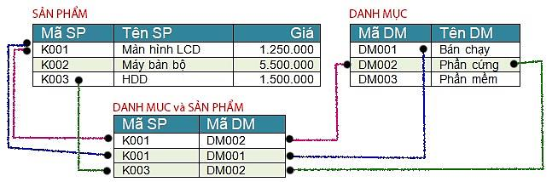
Cách thể hiện các loại mối quan hệ?
Đối với quan hệ «một-một», quan hệ «một-nhiều» thì sự quan hệ của chúng thường thể hiện qua khai báo trực tiếp KHÓA CHÍNH và KHÓA NGOẠI để tham chiếu nội dung liên kết (khóa ngoại tham chiếu tới khóa chính).
Còn quan hệ «nhiều-nhiều» thì do đặc tính là 1 khóa ngoại chỉ tham chiếu tới 1 khóa chính nên không thể dùng cách này được. Khi đó, mối quan hệ này thể hiện qua một bảng trung gian như sau:

Slide 8
Lưu ý quan trọng !!!
Tất cả các khái niệm như KHÓA CHÍNH, KHÓA PHỤ, các mối quan hệ nếu chỉ là ý niệm thì chúng hoàn toàn không có tác dụng LOGIC
Chỉ khi bạn chỉ định rằng đó là KHÓA CHÍNH, đó là KHÓA PHỤ thì khi đó mối quan hệ mới thực sự tồn tại và được kiểm soát bởi lớp LOGIC. Việc chỉ định và kiểm soát này sẽ là nhiệm vụ của ‘Hệ quản trị cơ sở dữ liệu quan hệ’ mà ta sẽ được học trong bài kế tiếp (bài 06)
Do lớp LOGIC sẽ luôn kiểm tra mỗi khi truy cập hay cập nhật lại dữ liệu cho nên sẽ làm hiệu suất bị giảm (nhược điểm). Nhưng đổi lại ta được an tâm về sự chính xác của dữ liệu (ưu điểm).

Slide 9


